Slide 1
Карагандинский технический университет Кафедра информационно-вычислительных систем Лабораторная работа №3 Тема: Создание плана видов характеристик, работа с планом счетов в системе «1С:Предприятие 8» Дисциплина: Программирование в 1С
Автор: ст.преподаватель кафедры ИВС Савченко Н.К.

Slide 2
Цель работы: освоение основных приемов создания плана видов характеристик, настройка плана счетов в программном комплексе «1С:Предприятие 8».
Содержание работы:
Создание плана видов характеристик, настройка плана счетов в программном комплексе «1С:Предприятие 8».

Slide 3
Задание 1
Создать План видов характеристик.
Задание 2
Произвести настройку плана счетов.

Slide 4
Планы видов характеристик
Для ведения аналитического учета в системе 1С:Предприятие применяется механизм субконто. Субконто называется любой объект аналитического учета: основные средства, нематериальные активы, материалы, организации, подотчетные лица, до­говоры и т.д.
Видом субконто, в свою очередь, называется множество однотипных объектов аналитического учета. Например, список покупателей и заказчиков (предположим, что это только организации) в системе 1С:Предприятие будет называться «видом субконто «Организации», а любая организация из этого списка будет именоваться «субконто».

Slide 5
Для реализации аналитического учета по субконто используется новый прикладной объект «План видов характеристик». Он описывает возможные характеристики, в разрезе которых требуется вести аналитический учет, например, Контрагенты, Номенклатура.
Основное свойство у плана видов характеристик — тип зна­чения характеристик, которое указывает на объекты конфигурации, используемые в качестве субконто, например СправочникСсылка. Номенклатура.
Аналогично предопределенным счетам в плане видов характеристик еще на этапе разработки обычно указываются предопределенные виды характеристик (виды субконто), например Контрагенты.

Slide 6
Сам объект типа «Вид Субконто» не описывает каких-либо объектов данных. Вид субконто только «ссылается» на конкретный тип данных. Вид субконто указывает на возможность использования конкретного типа данных для организации аналитического учета по бухгалтерским счетам.
Объектами данных для ведения аналитического учета могут являться элементы справочников, документы, перечисления и т.д.
При настройке аналитического учета (субконто) для конкретного счета указывается именно вид субконто.

Slide 7
Например, для организации аналитического учета по счету 3310 можно выбрать вид субконто «Контрагенты», имеющий тип данных «СправочникСсылка.Контрагенты». Таким образом, вид субконто делает некоторый тип данных доступным для использования его при ведении аналитического учета.

Slide 8
Планы счетов
Планы счетов — списки объектов данных типа «счет» — учетных регистров, по которым будет выполняться группиров­ка средств при работе с системой 1С:Предприятие. Понятие «план счетов» в системе 1С:Предприятие вполне соответствует общепринятому пониманию аналогичного термина в бухгалтерском учете. Таким образом, счета предназначены для хранения объектов синтетического учета средств предприятия.
Планы счетов содержат список счетов бухгалтерского или налогового учета, например, планы счетов хозрасчетный, налоговый, налоговый с упрощенной системой налогообложения.

Slide 9
Система поддерживает многомерный и многоуровневый аналитический учет. Кроме того, настраивается возможность использования разделителя учета. Разделитель учета позволяет вести учет независимо по нескольким организациям в одной информационной базе.
Важной особенностью бухгалтерских счетов является возможность создания объектов, как в конфигурации, так и в самой информационной базе. Введение конкретных счетов в конфигурацию целесообразно в том случае, если поведение самой конфигурации требует обязательного наличия самих счетов или конкретных свойств этих счетов.

Slide 10
1.Создание плана видов характеристик
Для создания нового плана видов характеристик надо в окне «Конфигурация» выделить ветвь «Планы видов характеристик» и щелкнуть по кнопке «Добавить». Откроется окно конструктора, в котором укажем имя «ПланВидовХарактеристик1». Синоним сформируется автоматически при щелчке по полю.
В поле «Тип значения характеристик» щелкнем по кнопке. Откроется окно «Редактирование типа данных», в котором надо включить опцию «Составной тип данных», а затем пометить «галочками» все справочники, которые потребуются для аналитического учета (настройки плана счетов). Пометим три справочника: Сотрудники, Контрагенты, Номенклатура. Щелкнем «ОК».

Slide 11
Закроем окно конструктора. В результате появится строка «ПланВидовХарактеристикТиповой» в ветви «Планы видом характеристик» дерева конфигурации.
Для того чтобы добавить. предопределенные виды характеристик (виды субконто), надо щелкнуть по строке «ПланВидовХарактеристикТиповой» правой кнопкой мыши и выбрать пункт «Открыть предопределенные данные». Откроется окно, в котором надо добавить предопределенные виды характеристик (виды субконто).

Slide 12
Добавим первый вид субконто «Сотрудники». Виду субконто «Сотрудники» соответствует одноименный справочник, который содержит информацию о сотрудниках предприятия и используется как для заполнения констант и выписки первичных документов, так и для ведения аналитического учета на счете 1251.
Щелкнем по кнопке «Добавить». Откроется окно «Предопределенная характеристика», в котором надо указать имя (Сотрудники), наименование (Сотрудники) и выбрать тип СправочникСсылка.Сотрудники с помощью кнопки. Затем щелкнуть «ОК».

Slide 13
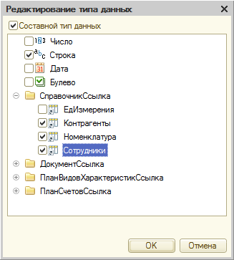
Таким же образом добавить виды субконто: «Контрагенты» и «Номенклатура».

Slide 14
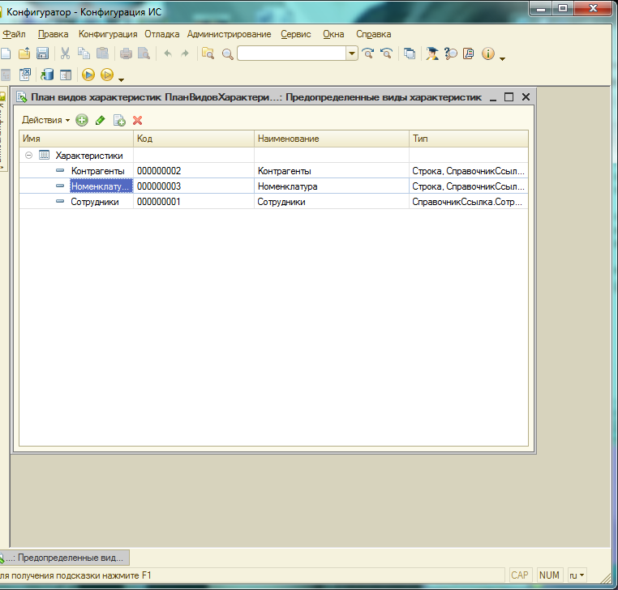
Таким образом План видов характеристик имеет следующии вид

Slide 15
2. Настройка плана счетов
Главной составляющей конфигурации является план счетов. Состав счетов, субсчетов, возможность ведения аналити­ческого учета, учет в количественном и валютном измерении — все это определено в плане счетов.
Для реализации этой задачи требуется сформировать план счетов с аналитическим и количественным учетом по счету 1330, а также с аналитическим учетом по счетам 1210, 1251, 3310.
Для этого откроем окно «Конфигурация» (меню «Конфигурация — Открыть конфигурацию»). Найдем ветвь «Планы Счетов» и раскроем ее. В раскрывшемся списке щелкнем дважды по строке «Хозрасчетный».

Slide 16
Откроется окно редактирования (конструктор) конкретного плана счетов, в данном случае окно «План счетов Хозрасчетный».
Поскольку этот план счетов мы копировали, то в закладке «Основные» уже указаны имя и синоним. Оставим их без изменения и перейдем к закладке «Данные».

Slide 17
Нас устраивают установки, которые здесь указаны. Поэтому перейдем к закладке «Субконто».
Здесь выберем в поле Виды субконто «ПланВидовХарактерстик1», тогда станет доступно для редактирования поле «Максимальное количество субконто». Установим в ней цифру два.
Закроем окно редактирования и перейдем к окну «Предопределенные счета».

Slide 18
Включим аналитический учет на счете 1330, подключив к нему вид субконто1 – Номенклатура. Для этого в нижней части окна щелкнем на кнопке «Добавить» и выберем нужный вид субконто. Остальные признаки в этой строке оставим без изменения.

Slide 19
Цель выполнения работы.
Постановка задачи.
Описание создания плана видов характеристик и настройки плана счетов.
Результаты выполнения заданий.
Содержание отчета

Slide 20
Механизм субконто.
Назначение прикладного объекта «План видов характеристик».
Приведите примеры перечислений.
Этапы создания формы документа.
Редактирование свойств плана счетов.
Контрольные вопросы

Slide 21
1.Информатизация бизнеса: Концепции, технологии, системы. – М.: Финансы и статистика, 2014. - 621 с.
2.1С:Предприятие 8.3. Практическое пособие разработчика. Примеры и типовые приемы/ М.Г. Радченко, Е.Ю. Хрусталева.1С-Паблишинг, 2013.
Список рекомендуемой литературы

Slide 22
Спасибо за внимание!

